Slide 1
第4章 数据库设计
《MySQL数据库原理、设计与应用（第2版）》

Slide 2
学习目标/Target
熟悉数据库设计的基本步骤，能够区别不同设计阶段的特点。
掌握范式在数据库设计中的使用，能够运用范式合理设计数据库。
掌握MySQL Workbench的获取和安装，能够独立安装MySQL Workbench。
掌握MySQL Workbench的使用，能够完成数据库、数据表的操作，并且会绘制EE-R图。

Slide 3
章节概述/ Summary
第2、3章主要讲解了MySQL的常用操作，相信读者已经能够灵活使用SQL语句对数据进行操作了。但是，在将数据库技术应用到实际需求时，仅仅掌握数据库的使用还不够，还需要研究如何设计一个合理、规范和高效的数据库。数据库设计需要高度的严谨性和细致入微的工作态度，在设计数据库时应秉承细致入微、认真负责的工作态度，确保设计的数据库系统符合要求并且没有错误。同时，还应该具备高效的工作能力，能够合理规划和安排数据库设计的各个阶段，并按时完成任务。本章围绕数据库设计进行详细讲解。

Slide 4
目录/Contents
01
数据库设计概述
02
数据库设计范式
03
数据库建模工具MySQL Workbench
04
动手实践：电子商务网站

Slide 5
4.1
数据库设计概述

Slide 6

4.1 数据库设计概述
先定一个小目标！
熟悉数据库设计的基本步骤，能够区别不同设计阶段的特点。

Slide 7
4.1 数据库设计概述
数据库设计的6个阶段：
需求分析
概念结构设计
逻辑结构设计
物理结构设计
数据库实施
数据库运行与维护
1
2
3
4
5
6

Slide 8

4.1 数据库设计概述
1. 需求分析
数据库设计人员需要分析用户的需求，记录分析结果并形成需求分析报告。
此阶段数据库设计人员需要和用户深入沟通，避免理解不准确导致后续工作出现问题。
此阶段是整个设计过程的基础，如果需求分析做得不好，可能导致整个数据库设计返工重做。
分析用户需求
整理需求分析报告

Slide 9
4.1 数据库设计概述
需求分析阶段的常见工作：
（1） 收集数据
尽可能地多收集数据，了解企业的业务过程和数据处理流程，了解数据处理的性能需求，利用数据流图等工具辅助分析与理解。
（2） 制定标准
为数据形成一些标准，如商品编号一共有多少位，未来是否会增加位数，每一位的含义是什么；订单编号按照什么规则生成，如何避免编号重复，编号中包含哪些信息，是否加入一些随机数防止被推测等。

Slide 10

4.1 数据库设计概述
2. 概念结构设计
整个数据库设计的关键阶段，通过对用户需求进行综合、归纳与抽象，形成一个概念数据模型。一般通过绘制E-R图，直观呈现数据库设计人员对用户需求的理解。
归纳
概念数据模型（E-R图）

Slide 11
4.1 数据库设计概述
在绘制E-R图时，可以先绘制局部E-R图，再合并成全局E-R图。
合并过程中需要解决冲突，常见的冲突如下：
属性冲突：指属性值的类型、取值范围或取值集合不同。例如，员工编号属性，有的定义为整数，有的定义为字符型；重量属性，有的用公斤为单位，有的用斤为单位，有的用克为单位。
命名冲突：指同名异义或异名同义产生的冲突。例如，在数据A中将教室称为房间，在数据B中将学生宿舍称为房间，这属于同名异义；对于科研项目，财务部门将其称为项目，科研部门将其称为课题，生产管理部门将其称为工程，这属于异名同义。
结构冲突：是指同一对象在不同应用中具有不同的抽象，或同一实体在不同子系统的E-R图中所包含的属性个数和属性排列次序不完全相同。例如，员工在某个应用中为实体，而在另一应用中为属性。

Slide 12
4.1 数据库设计概述
3. 逻辑结构设计
此阶段需要将概念结构设计中完成的E-R图等成果，转换为数据库管理系统所支持的数据模型（如关系模型），完成实体、属性和联系的转换。
转换
概念数据模型（E-R图）
数据模型
4. 物理结构设计
为逻辑数据模型确定数据库的存储结构、文件类型等。通常数据库管理系统为了保证其独立性与可移植性，承担了大部分任务，数据库设计人员只需考虑硬件、操作系统的特性，为数据表选择合适的存储引擎，为字段选择合适的数据类型，以及评估磁盘空间需求等工作。

Slide 13
4.1 数据库设计概述
5. 数据库实施
设计人员根据逻辑设计和物理设计的结果建立数据库，编写与调试应用程序，组织数据入库，并进行试运行。如使用SQL语句创建数据库、数据表等。
6. 数据库运行与维护
在数据库运行和维护阶段，将数据库应用系统正式投入运行，在运行过程中不断进行一些维护、调整、备份和升级等工作。

Slide 14
4.2
数据库设计范式

Slide 15
4.2 数据库设计范式
先定一个小目标！
掌握范式在数据库设计中的使用，能够运用范式合理设计数据库。

Slide 16

4.2 数据库设计范式
数据库设计对数据的存储性能、数据的操作有很大影响。为了避免不规范的数据造成数据冗余，以及出现插入、删除、更新操作异常等情况，就要满足一定的规范化要求。为了规范化数据库，数据库技术专家们提出了各种范式（Normal Form）。
根据要求的程度不同，范式有多种级别，最常用的有第一范式（1NF）、第二范式（2NF）和第三范式（3NF），这三个范式简称三范式。

Slide 17
4.2 数据库设计范式
1. 第一范式（1NF）
第一范式（1NF）是指数据表的每一列都是不可分割的基本数据项，同一列中不能有多个值，即实体中的某个属性不能有多个值，或不能有重复的属性。
第一范式遵从原子性，字段不可再分。

Slide 18
4.2 数据库设计范式
不满足第一范式的情况：
将用户信息和联系方式信息保存在一张数据表中
编号 | 姓名 | 性别 | 手机号
1 | 张三 | 男 | 18900000000
2 | 李四 | 男 | 15900000000、17300000000
手机号包含了多个值，可以再细分
编号 | 姓名 | 邮箱 | 手机号 | 手机号
1 | 张三 | zhangsan@example.com | 18900000000
2 | 李四 | lisi@example.com | 15900000000 | 17300000000
有两个手机号属性

Slide 19

4.2 数据库设计范式
为了满足第一范式，应将用户信息和联系方式信息分成两张表保存，即用户表和联系方式表，这两张表是一对多的联系。

Slide 20
4.2 数据库设计范式
满足第一范式的情况：
用户编号 | 用户名 | 性别
1 | 张三 | 男
2 | 李四 | 男
编号 | 用户编号 | 邮箱 | 手机号
1 | 1 | zhangsan@example.com | 18900000000
2 | 2 | lisi@example.com | 15900000000
3 | 2 | lisi@example.com | 17300000000
用户表
选课表

Slide 21
4.2 数据库设计范式
2. 第二范式（2NF）
第二范式（2NF）是在第一范式的基础上建立起来的，满足第二范式必须先满足第一范式。第二范式要求实体的属性完全依赖于主键，对于复合主键而言，不能仅依赖主键的一部分。第二范式遵从唯一性，非主键字段需完全依赖主键。

Slide 22
4.2 数据库设计范式
不满足第二范式的情况：
订单编号 | 订单商品 | 购买件数 | 下单时间
2022052018830 | 铅笔 | 3 | 2022-05-20 8:30:12
2022061012560 | 钢笔 | 2 | 2022-06-10 9:30:22
2022081234900 | 圆珠笔 | 4 | 2022-08-1215:20:16
订单表
用户编号 | 订单编号 | 用户名 | 付款状态
1 | 2022052018830 | 张三 | 已支付
1 | 2022061012560 | 张三 | 未支付
2 | 2022081234900 | 李四 | 已支付
用户表
用户编号和订单编号组成复合主键，付款状态完全依赖复合主键，用户名只依赖用户编号

Slide 23
4.2 数据库设计范式
采用上述方式设计的用户表存在以下问题：
插入异常：如果一个用户没有下过订单，则该用户无法插入。
删除异常：如果删除一个用户的所有订单，则该用户也会被删除。
更新异常：由于用户名冗余，修改一个用户时需要修改多条记录。稍有不慎，漏掉某些记录，会出现更新异常。

Slide 24
4.2 数据库设计范式
为了满足第二范式，将复合主键“用户编号”和“订单编号”放到订单表中保存。

Slide 25
4.2 数据库设计范式
满足第二范式的情况：
用户编号 | 用户名
1 | 张三
2 | 李四
用户表
用户编号 | 订单编号 | 订单商品 | 购买件数 | 下单时间 | 付款状态
1 | 2022052018830 | 铅笔 | 3 | 2022-05-20 8:30:12 | 已支付
1 | 2022061012560 | 钢笔 | 2 | 2022-06-10 9:30:22 | 未支付
2 | 2022081234900 | 圆珠笔 | 4 | 2022-08-12 15:20:16 | 已支付
订单表

Slide 26
4.2 数据库设计范式
3. 第三范式（3NF）
第三范式（3NF）是在第二范式的基础上建立起来的，满足第三范式必须先满足第二范式。第三范式要求一个数据表中每一列数据都和主键直接相关，而不能间接相关。
第三范式就是非主键字段不能相互依赖。

Slide 27
4.2 数据库设计范式
不满足第三范式的情况：
用户编号 | 用户名 | 用户等级 | 用户享受折扣
1 | 张三 | 1 | 0.95
1 | 张三 | 1 | 0.95
2 | 李四 | 2 | 0.85
用户享受折扣与用户等级相关，两者存在依赖关系

Slide 28
4.2 数据库设计范式
采用上述方式设计的用户表存在以下问题：
插入异常：如果想增加一个新的等级，比如等级3及其折扣，由于没有用户，导致无法插入。
删除异常：如果删除某个等级下的所有用户，则等级对应的折扣也被删除。
更新异常：如果修改某个用户的等级，折扣也必须随之修改；如果修改某个等级的折扣，又因为折扣存在冗余，容易发生漏改。

Slide 29
4.2 数据库设计范式
为了满足第三范式，将“用户等级”与“用户享受折扣”拆分到单独的数据表中。

Slide 30
4.2 数据库设计范式
满足第三范式的情况：
用户编号 | 用户名 | 用户等级
1 | 张三 | 1
2 | 李四 | 1
3 | 王五 | 2
用户等级 | 用户享受折扣
1 | 0.95
2 | 0.85
折扣表
用户表

Slide 31

多学一招：函数依赖
函数依赖
函数依赖（Functional Dependency）是由数学派生的术语，是数据依赖的一种类型。它表示根据一个属性（或属性集）的值，可以找到另一个属性（或属性集）的值。
例如，将商品关系模式中的属性（商品id）设为X，属性集（商品名称，商品价格）设为Y，根据X可以找到Y，说明X函数确定Y，或Y函数依赖于X，记作X→Y。

Slide 32
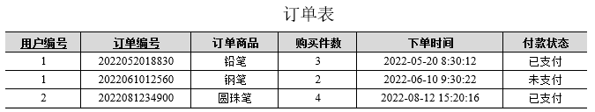
多学一招：函数依赖
函数依赖
函数依赖根据依赖属性的不同分为完全函数依赖、部分函数依赖和传递函数依赖：
（1） 完全函数依赖
以订单表为例，“付款状态”这个属性函数依赖于“（用户编号，订单编号）”属性集。
使用“用户编号”和“订单编号”可以决定“付款状态”，而若只有“订单编号”，无法决定是哪一个用户创建了订单；若只有“用户编号”，无法决定是哪一个订单。

Slide 33
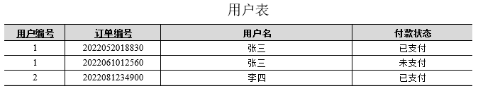
多学一招：函数依赖
函数依赖
（2） 部分函数依赖
以用户表为例，“用户名”依赖“用户编号”，但不依赖“订单编号”，“用户名”这个属性部分函数依赖于“（用户编号，订单编号）”属性集。

Slide 34
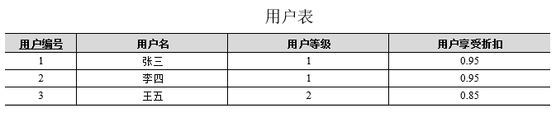
多学一招：函数依赖
函数依赖
（3） 传递函数依赖
以用户表为例，“用户享受折扣”依赖“用户等级”，“用户等级”依赖“用户编号”，所以“用户享受折扣”传递函数依赖于“用户编号”。

Slide 35
4.3
数据库建模工具MySQL Workbench

Slide 36
4.3.1 获取MySQL Workbench
先定一个小目标！
掌握MySQL Workbench的获取方法，能够获取MySQL Workbench的安装包。

Slide 37
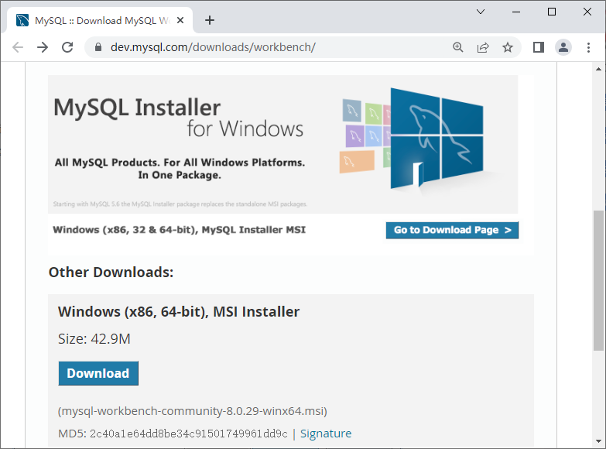
4.3.1 获取MySQL Workbench
步骤一：
通过浏览器访问MySQL的官方网站，找到MySQL Workbench下载地址：
单击该按钮，进入MySQL Workbench下载页面

Slide 38
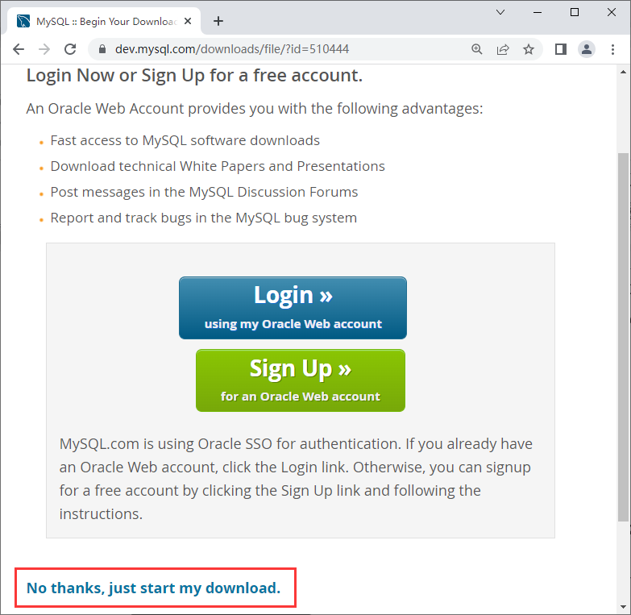

4.3.1 获取MySQL Workbench
步骤二：
MySQL Workbench下载页面：
mysql-workbench-community-8.0.29-winx64.msi
单击该链接即可下载MySQL Workbench

Slide 39
4.3.2 安装MySQL Workbench
先定一个小目标！
掌握MySQL Workbench的安装方法，能够独立安装MySQL Workbench。

Slide 40
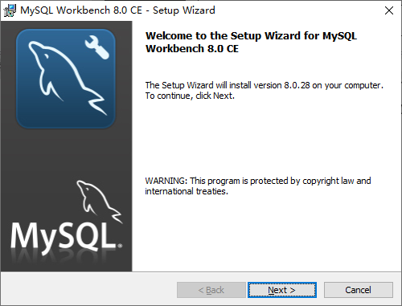
4.3.2 安装MySQL Workbench
步骤一：
双击MySQL Workbench安装文件， 启动安装程序后会弹出安装向导：
单击该按钮，进入选择安装路径页面

Slide 41
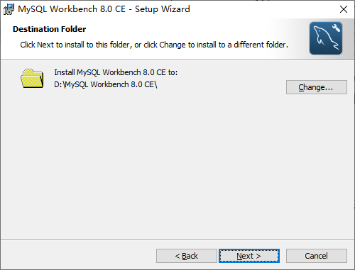
4.3.2 安装MySQL Workbench
步骤二：
安装路径页面：
安装路径为D:\MySQL Workbench 8.0 CE\
单击该按钮，进入选择安装类型页面

Slide 42
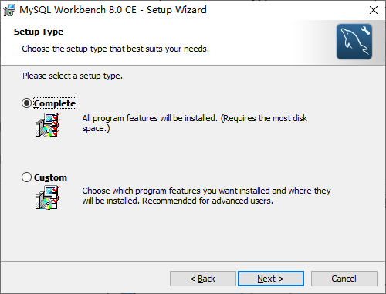
4.3.2 安装MySQL Workbench
步骤三：
选择安装类型页面：
默认选择第一项“Complete”进行完整安装
单击该按钮，进入准备安装页面

Slide 43
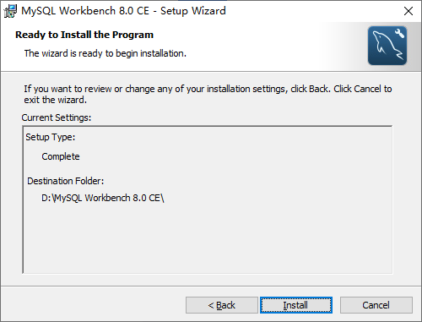
4.3.2 安装MySQL Workbench
步骤四：
准备安装页面：
单击该按钮，等待安装进度完成，安装进度完成后进入安装向导已完成页面

Slide 44
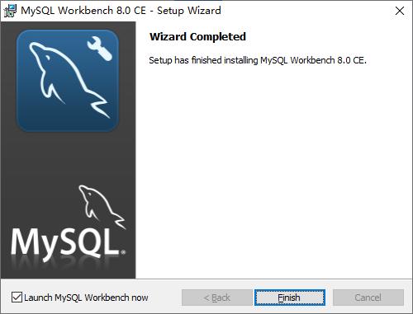
4.3.2 安装MySQL Workbench
步骤五：
安装向导已完成页面：
单击该按钮，安装完成

Slide 45
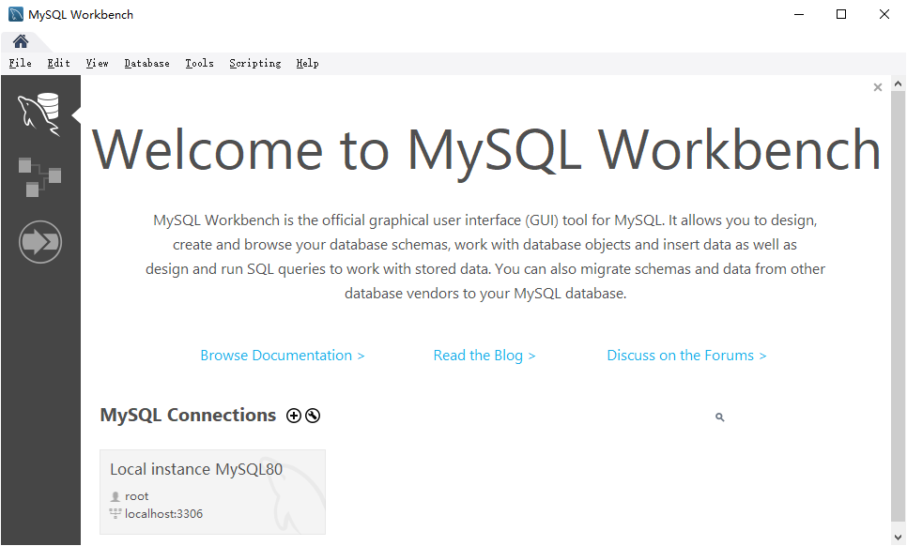
4.3.2 安装MySQL Workbench
MySQL Workbench安装成功后，启动该工具，进入MySQL Workbench 8.0 CE初始界面：

Slide 46
4.3.3 操作数据库
先定一个小目标！
掌握使用MySQL Workbench操作数据库的方法，能够通过MySQL Workbench操作数据库。

Slide 47
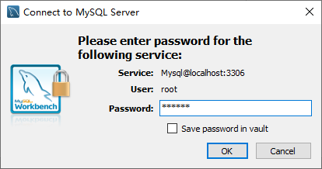
4.3.3 操作数据库
1. 登录MySQL
MySQL Workbench 初始界面
连接MySQL服务的话框
输入root用户的登录密码
单击该按钮，弹出一个连接MySQL服务对话框
单击“OK”按钮，登录成功后会进入主界面

Slide 48
4.3.3 操作数据库
1. 登录MySQL
登录成功进入MySQL Workbench主界面：
主界面中各部分的解释如下：
菜单栏区域：通过菜单栏访问MySQL Workbench工具的大部分功能。
工具栏区域：提供了一些功能按钮，方便进行操作。
数据库列表区域：显示当前数据库服务器中的数据库列表。
SQL编辑区域：SQL代码的编辑区域，用于执行输入的SQL语句。
SQL帮助区域：显示SQL的上下文帮助。
信息区域：查看数据库的基本情况。
输出区域：显示MySQL语句的执行情况。

Slide 49
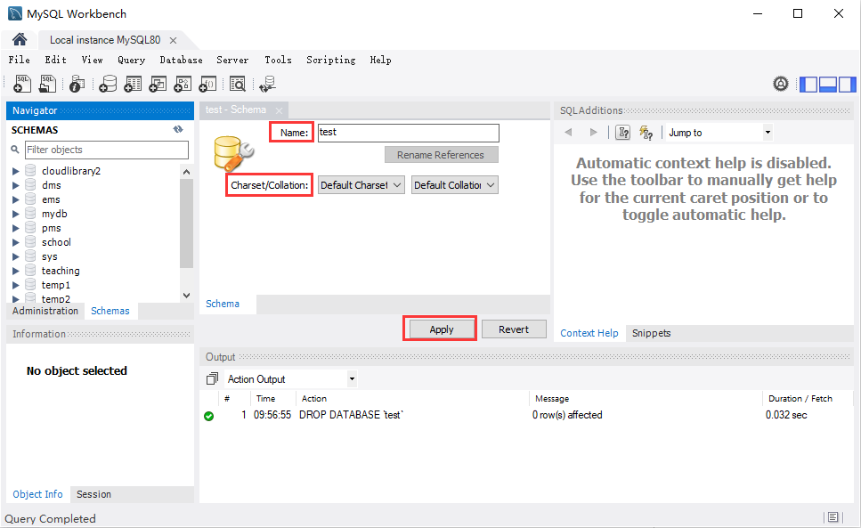
4.3.3 操作数据库
2. 创建数据库
在数据库列表区域的空白处右击，并在弹出的快捷菜单中选择“Create Schema...”，SQL编辑区域会出现新的数据库创建界面：
输入数据库的名称test
选择数据库的字符集和校对集
不选择则使用默认字符集和校对集

Slide 50
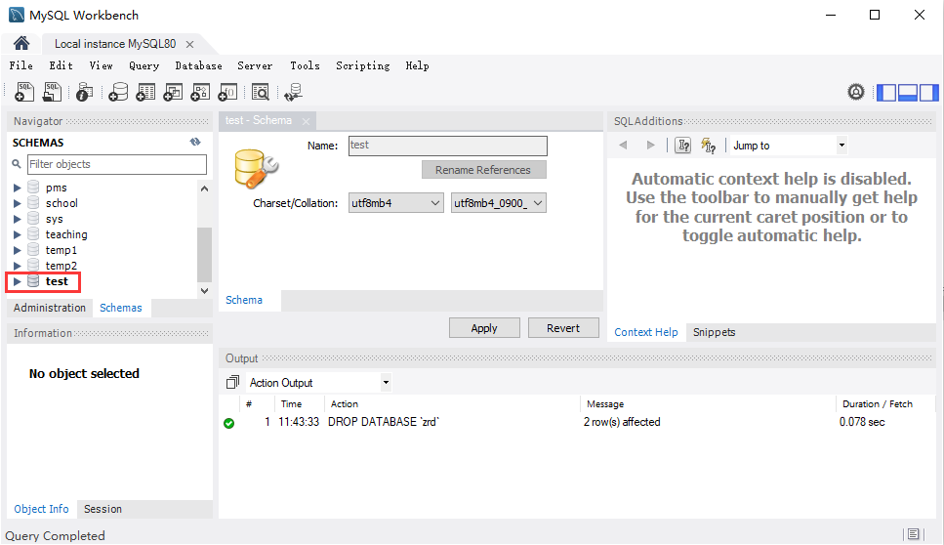
4.3.3 操作数据库
3. 选择默认数据库
在数据库列表区域中可以选择默认数据库。右击指定的数据库，通过“Set As Default Schema”选项选择默认数据库。
选择test为默认数据库：
数据库列表区域中被选择的默认数据库会加粗显示

Slide 51
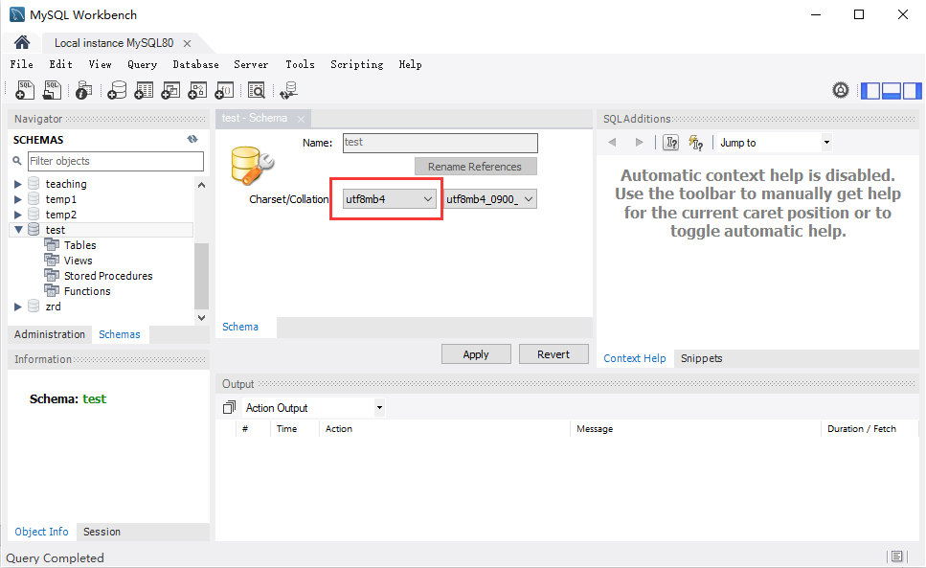
4.3.3 操作数据库
4. 修改数据库
在要修改数据库上右击，选择“Alter Schema...”选项，SQL编辑区域会出现数据库修改界面。
修改test数据库的字符集：

Slide 52

4.3.3 操作数据库
注意：
在修改数据库界面，可以修改数据库的字符集或校对集，数据库的名称不可以修改。

Slide 53
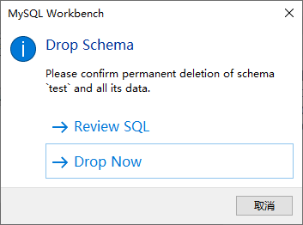
4.3.3 操作数据库
5. 删除数据库
在数据库列表区域中右击要删除的数据库，选择“Drop Schema...”选项，会弹出一个删除数据库的对话框。
删除数据库的对话框：
弹出一个预览删除数据库SQL的窗口
直接删除数据库

Slide 54
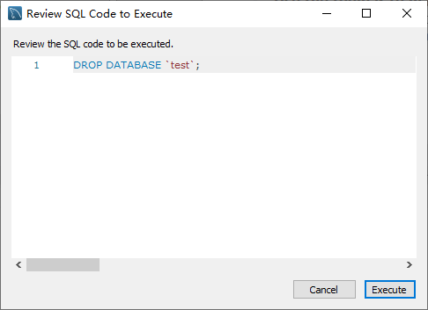
4.3.3 操作数据库
预览删除数据库窗口：该窗口显示了删除操作对应的SQL语句
显示删除操作对应的SQL语句
单击该按钮删除数据库

Slide 55
4.3.4 操作数据表
先定一个小目标！
掌握使用MySQL Workbench操作数据表的方法，能够通过MySQL Workbench操作数据表。

Slide 56
4.3.4 操作数据表
1. 创建数据表
在数据库列表区域中将当前默认的数据库test展开，然后在Tables上右击，选择“Create Table…”选项，SQL编辑区域会出现数据表创建界面。
创建数据表界面：
数据表名称

Slide 57
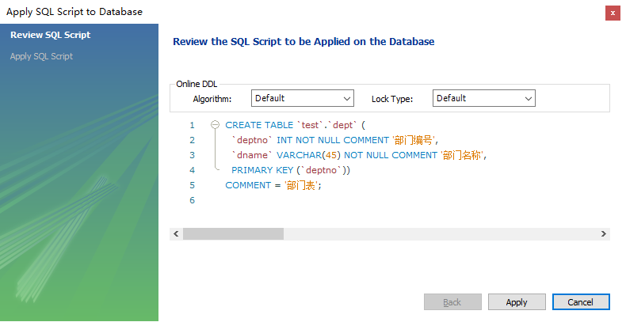
4.3.4 操作数据表
预览创建数据表的SQL脚本：

Slide 58
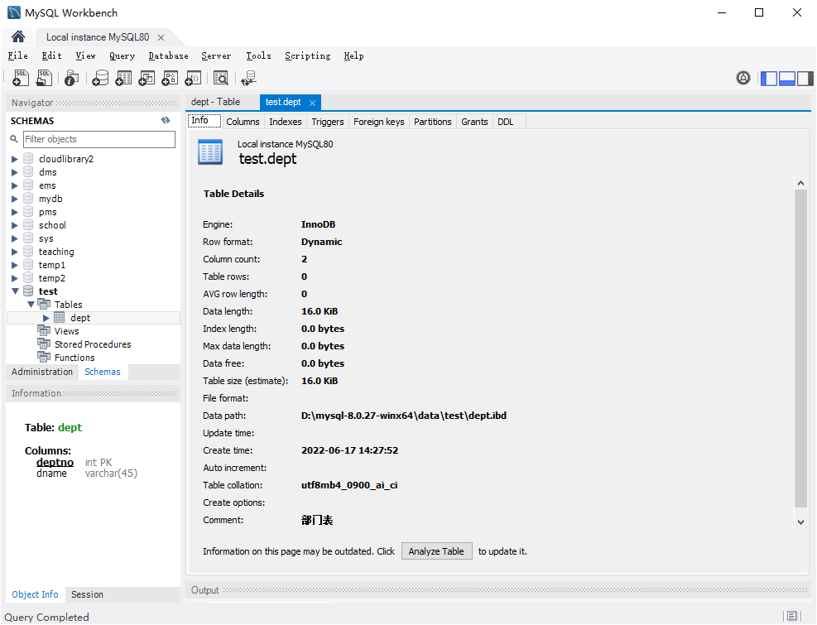
4.3.4 操作数据表
2. 查看数据表结构
在查看的数据表上右击，选择“Table Inspector”选项查看数据表结构。
查看dept数据表结构：
Info标签项显示了数据表的信息，包括表名、存储引擎、列数、表空间大小、创建时间、更新时间、字符集校对规则等。
Columns标签项显示了数据表dept数据列的信息，包括列名、数据类型、默认值、非空标识、字符集、校对规则和使用权限、备注等信息。

Slide 59
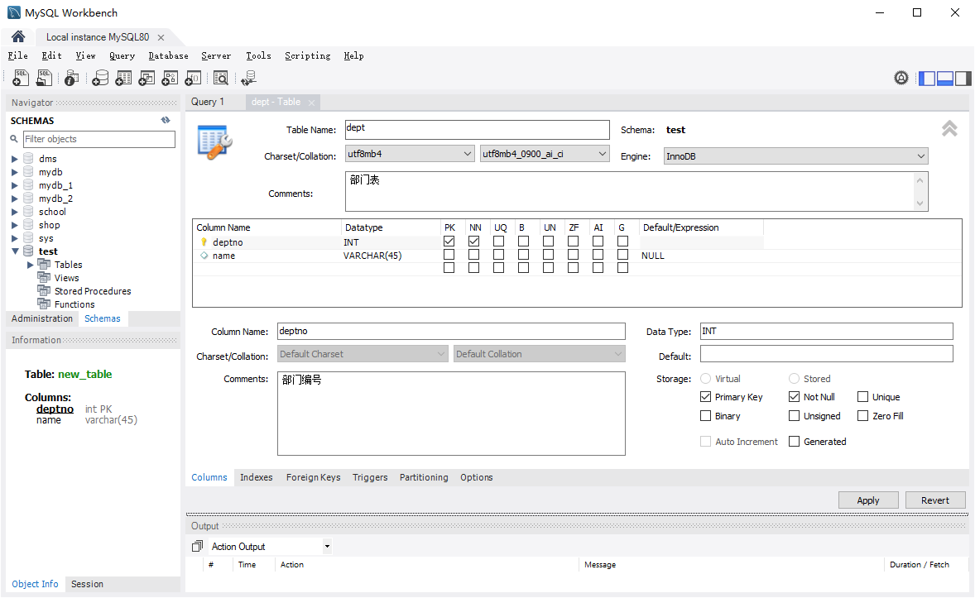
4.3.4 操作数据表
3. 修改数据表
在要修改的数据表上右击，选择“Alter Table...”选项，SQL编辑区域会出现数据表修改页面。
修改test数据库中的数据表dept：

Slide 60
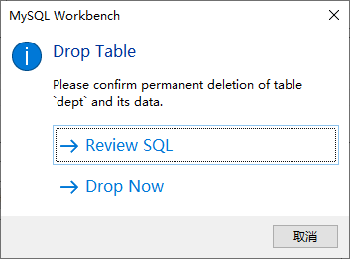
4.3.4 操作数据表
4. 删除数据表
若要删除数据表，可以在数据库列表区域中找到要删除的数据表，然后在该数据表上右击，选择“Drop Table…”选项，会弹出一个删除数据表的对话框。
删除数据表的对话框：
弹出一个预览删除数据表SQL的窗口
直接删除数据表

Slide 61
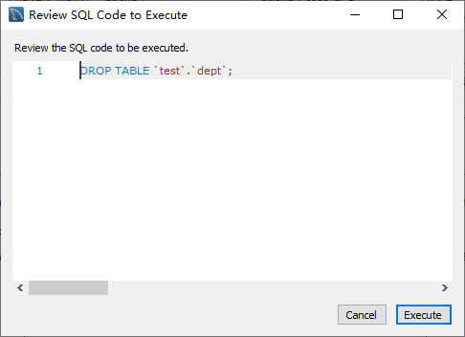
4.3.4 操作数据表
预览删除数据表SQL的窗口：
显示删除操作对应的SQL语句
单击该按钮删除数据表

Slide 62
4.3.5 绘制EE-R图
先定一个小目标！
掌握EE-R图的使用，能够通过MySQL Workbench绘制EE-R图。

Slide 63
4.3.5 绘制EE-R图
EE-R图是一种高级数据模型，是基于E-R的扩展模型，是物理数据模型的表示方法，以图形化方式描述和捕获用户需求。
EE-R图表达的范围更加准确，更能通过抽象的数字表达现实生活中复杂关系，更加适合专业人员进行数据建模，在绘制完成后可以直接转换成SQL。

Slide 64
4.3.5 绘制EE-R图
下面使用MySQL Workbench绘制EE-R图，描述部门表（dept）和员工表（emp）之间的联系。

Slide 65
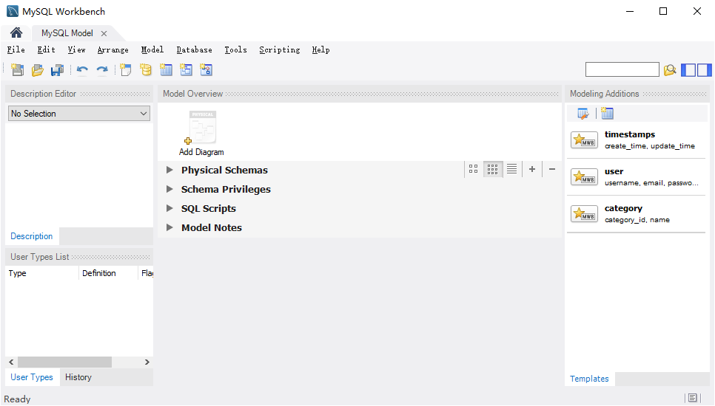
4.3.5 绘制EE-R图
步骤一：
执行菜单栏“File”→“New Model”命令，打开添加图表界面：
双击该按钮，创建绘图区域

Slide 66
4.3.5 绘制EE-R图
步骤二：
初始页面：

Slide 67
4.3.5 绘制EE-R图
步骤三：
EE-R图绘制完成页面：

Slide 68
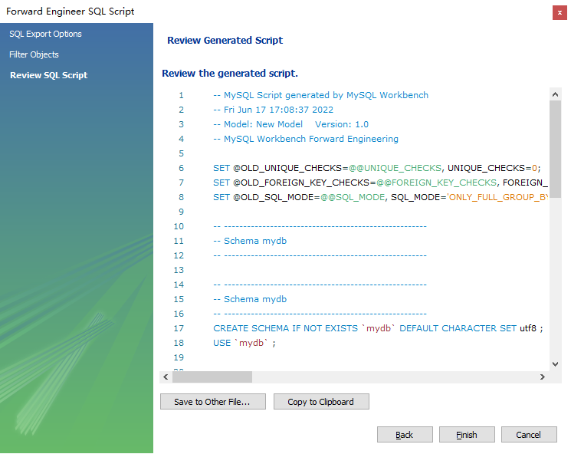
4.3.5 绘制EE-R图
步骤四：
执行菜单栏“File”→“Export”→“Forward Engineer SQL CREATE Script…”命令导出SQL：

Slide 69
4.4
动手实践：电子商务网站

Slide 70
4.4 动手实践：电子商务网站
先定一个小目标！
掌握数据库设计的流程，能够完成电子商务网站的数据库设计。

Slide 71
4.4 动手实践：电子商务网站
实践需求
（1）创建一个数据库shop，用于保存电子商务网站中的数据。
（2）创建一个商品分类表，用于保存分类名称、分类排序、是否显示等信息，并要求支持多级分类嵌套。
（3）创建一个商品表，用于保存商品id、商品名称、商品详情、图片等信息。
（4）创建一个商品规格表，用于保存商品规格id和规格名称等信息。

Slide 72
4.4 动手实践：电子商务网站
实践需求
（5）创建一个商品属性表，用于保存商品属性id、商品属性名称、排序等信息。
（6）创建一个用户表，用于保存用户id、用户名、密码、手机号、金额等信息。
（7）创建一个评论表，用于保存评论id、用户id、评论内容、创建时间等信息。
（8）创建一个购物车表，用于保存购物车id、用户id、商品id、单价等信息。

Slide 73
4.4 动手实践：电子商务网站
实践需求
（9）创建一个收货地址表，用于保存地址id、用户id、具体地址、收件人等信息。
（10）创建一个订单表，用于保存订单id、用户id、订单总价等信息。
（11）创建一个商品评分表，用于保存评分id、用户id、商品id、商品评分等信息。

Slide 74
本章小结
本
章
小
结
本章主要讲解了数据库设计的基本理论和具体实战。读者应掌握数据库设计的基本概念、数据建模工具的使用，并深入理解数据库范式的作用和局限。通过本章的学习，读者应该能够分析用户需求，并具备设计合理、规范和高效的数据库的能力。

